Slide 1

校長暨教師專業發展支持平臺
功能操作線上說明會

Slide 2
建置平台緣由
教育部為促進全國校長暨教師專業發展，並結合十二年國教自發、互動、共好之精神，藉以提升學生學習成效，乃委託臺北市立大學團隊規劃與建置「校長暨教師專業發展支持平臺」，提供各縣市及全國中小學校長暨教師運用!

Slide 3
校長暨教師專業發展支持平臺
教育部
109年1月16日正式上線
提供各縣市及全國中小學校長暨教師使用
網頁：https://proteacher.moe.edu.tw
請以Chrome瀏覽器開啟

Slide 4
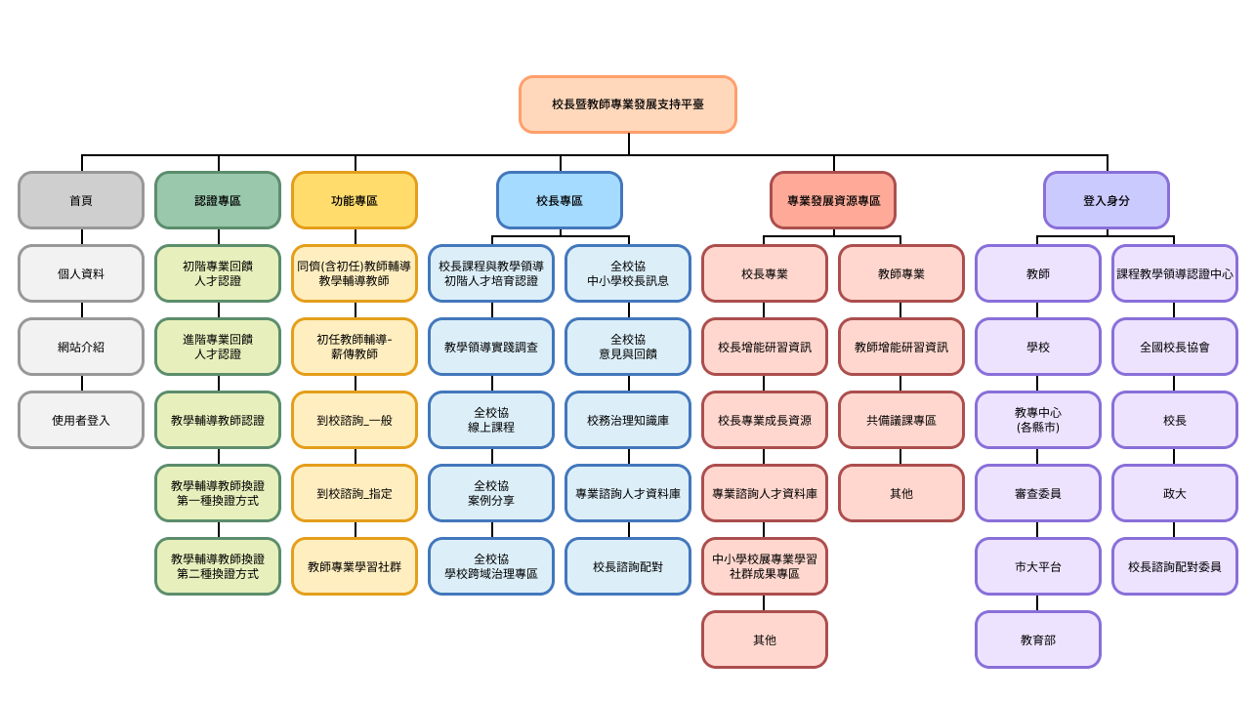
平臺架構圖

Slide 5
說明會大綱
教師如何快速取得教學資源
教師如何建立個人專業發展歷程
教師如何建立個人專業學習檔案
平臺實際操作與應用

Slide 6
專業發展資源專區

Slide 7
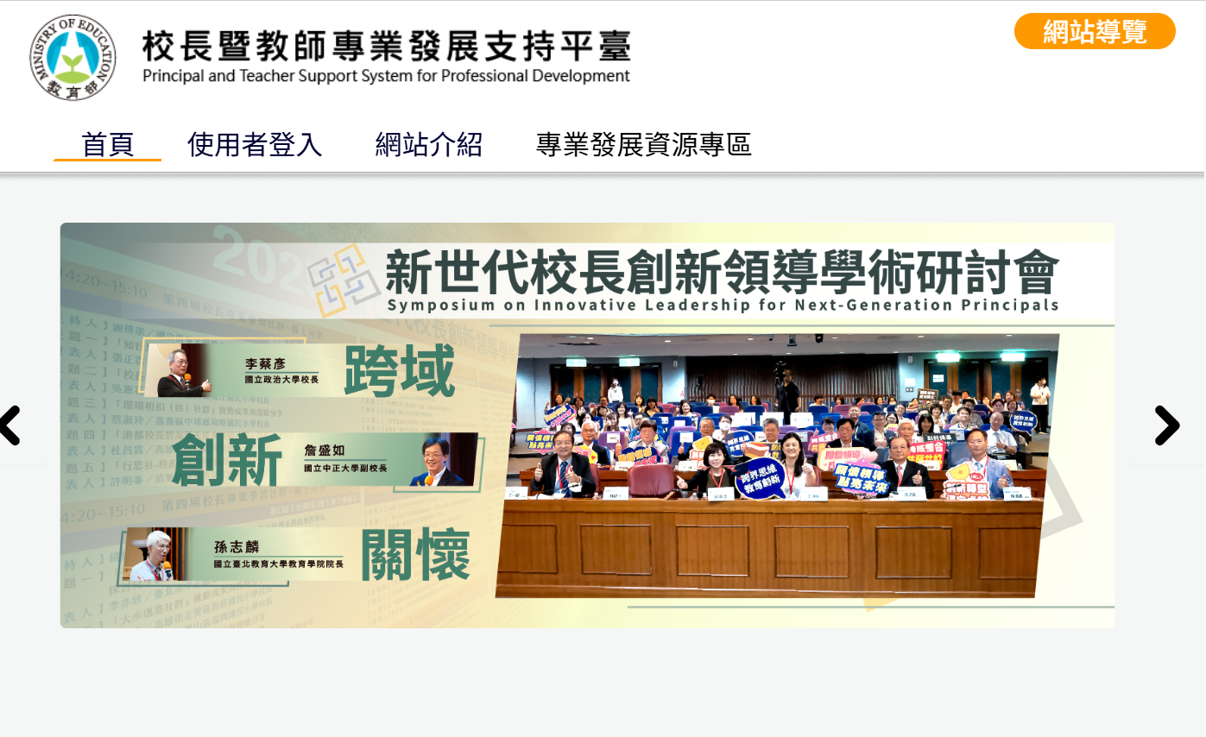

專業發展資源專區介紹
無需登入
即可使用專業發展資源專區

Slide 8
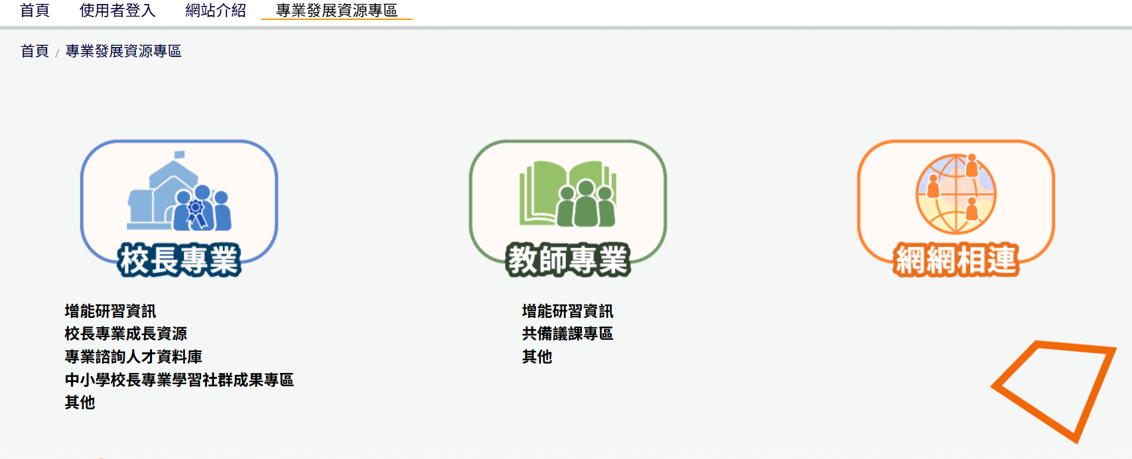
專業發展資源專區
Notes:
https://proteacher.moe.edu.tw/#professional_development

Slide 9
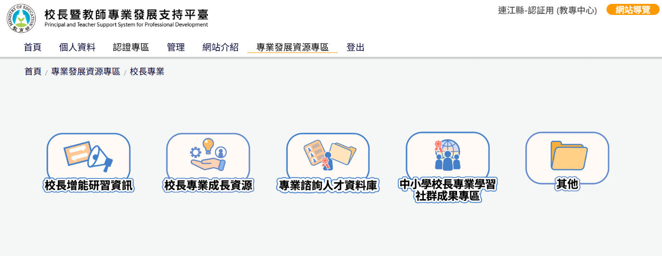
專業發展資源專區-校長專業
Notes:
增能研習諮訊-提供校長課程與教學領導、課啟校長與校長諮輔相關資訊與初任/轉任校長輔導活動資訊。
校長專業成長資源-提供校長培力影音、校務經營案例分享與校務治理Q&A
校長培力影音-由中小學校長協會定期更新與分享影片
校務經營案例分享-提供經驗分享，包含教務類、學輔類、總務類、圖書館類、人事類、法制類、社會資源類、媒體事件類、綜合類以及初任校長類。(校長登入後可以看全文)
校務治理Q&A-提供校務治理相關主題說明與建議
諮輔人才資料庫-提供初任或轉任校長行政團隊專業諮詢。包含校務治理、專業發展、學校行政、師資素質、校園規劃與管理、危機與災害管理、偏鄉教育發展與實驗教育、永續發展議題。
中小學校長專業學習社群成果專區-提供2024-目前的辦理成果

Slide 10
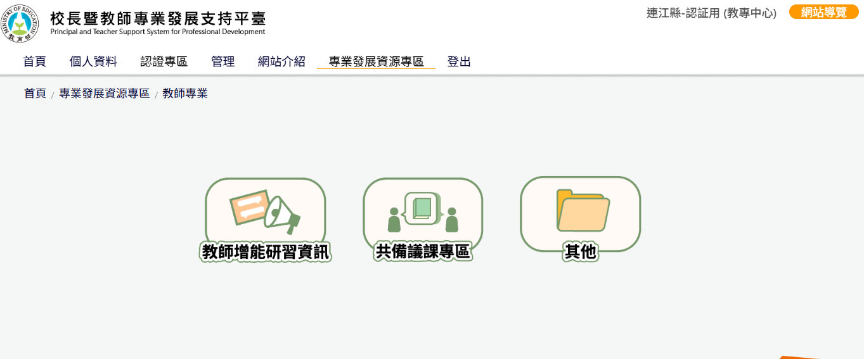
專業發展資源專區-教師專業
Notes:
教師增能研習資訊－提供三類專業回饋人才培訓研習資訊。
共備議課專區-提供教學教材影音、回饋人才認證手冊與線上觀察資料。
教學輔導案例影應教材-提供教學觀察影片與班級經營動畫。其中可能包含班級規範、親師生關係、親師生溝通、學生同儕關係、學生輔導或課堂行為等各類議題。
教學觀察影音教材－模擬教師在實際教學現場欲採用「授課教師主導的教學觀察（TDO）」方式進行教學觀察時可能遇到的問題和實際場景。
回饋人才認證手冊-提供110年以前專業回饋人才認證手冊與觀察工具。（認證審查權限－已回歸到縣市辦理）
線上觀察資料專區-提供線上觀察表。

Slide 11
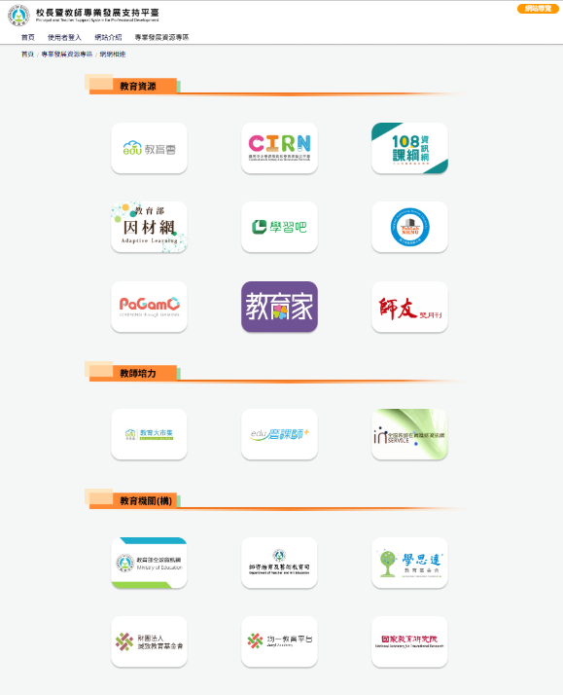
專業發展資源專區-網網相連
提供教育資源網站：
教育資源
  教育雲
  CIRN國民中小學課程與教學資源整合平臺
  108課綱資訊網
  因材網
  學習吧
  數位跨域教育基地
  Pagamo
  教育家
  師友雙月刊
  教師培力
  教育大市集
  edu磨課師
  全國教師在職進修資訊網
  教育機關(構)
  教育部全球資訊網
  師資培育及藝術教育司
  學思達
  誠致教育基金會
  均一教育平臺
  國家教育研究院
Notes:
共備議課專區-提供教學教材影音、回饋人才認證手冊與線上觀察資料。
教學教材影音專區-提供教學觀察影片與班級經營動畫。
回饋人才認證手冊-提供110年以前專業回饋人才認證手冊與觀察工具。（認證審查權限－已回歸到縣市辦理）
線上觀察資料專區-提供線上觀察表。

Slide 12

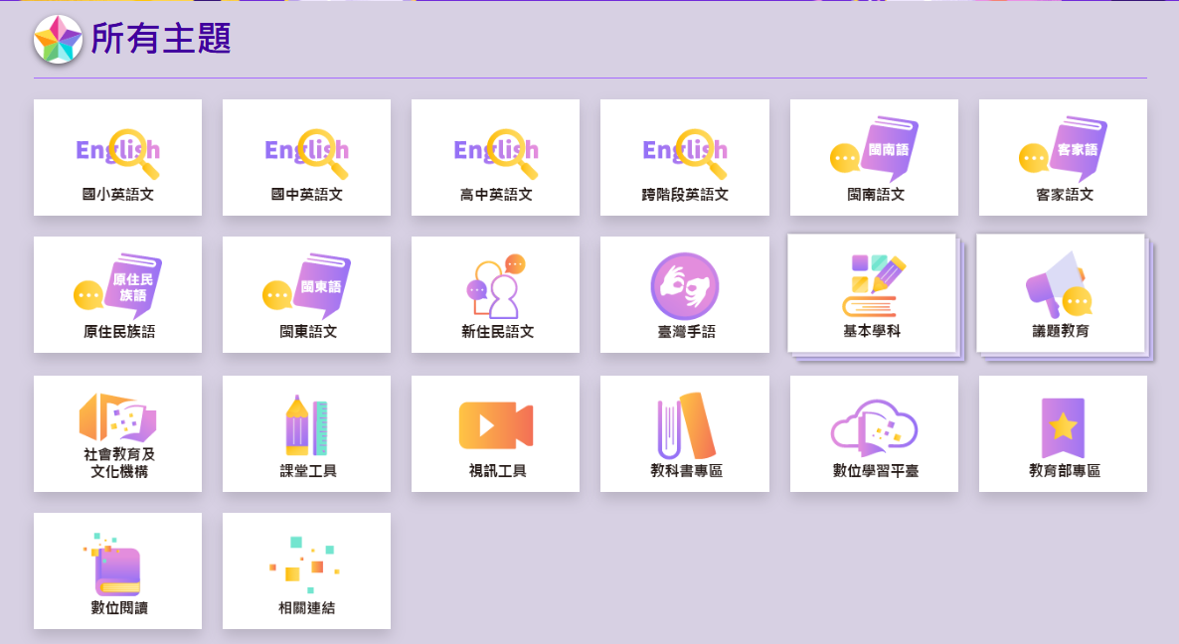
整合教育部所有數位網站！
包含各領域所有主題網站！

Slide 13
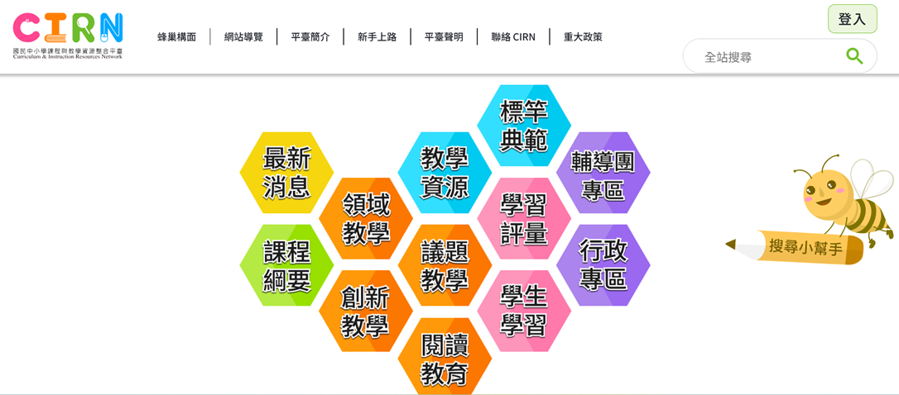
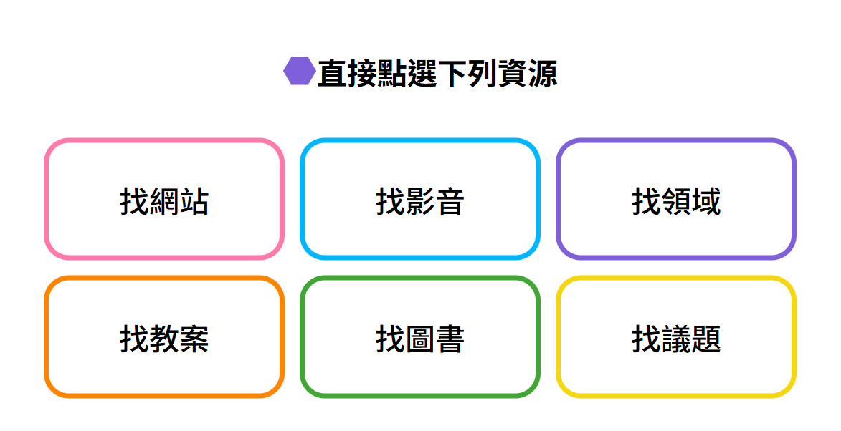
新版CIRN網站提供最佳備課資源！
搜尋小幫手分類協助分類找資源！

Slide 14
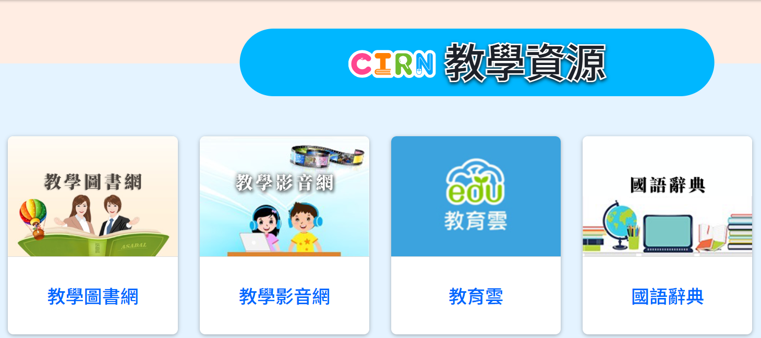
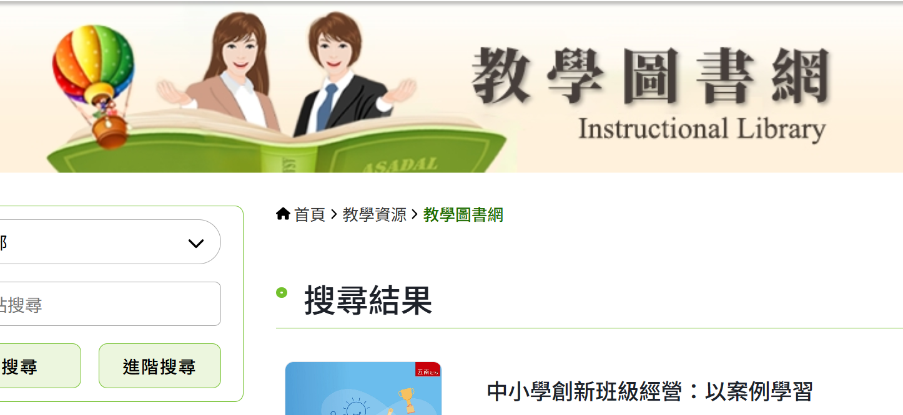
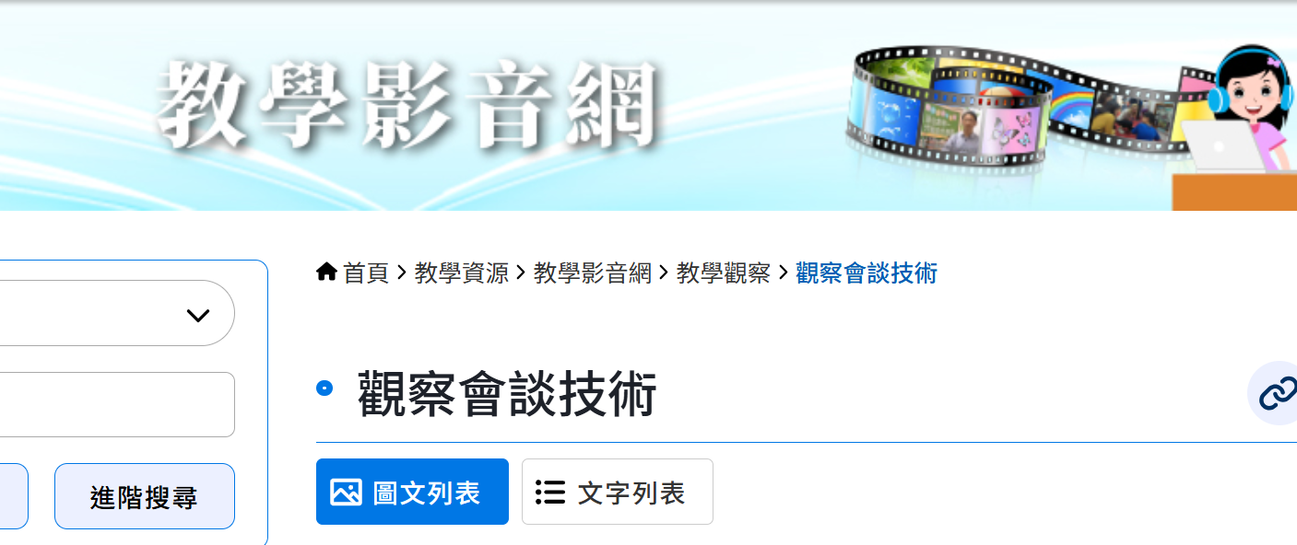
提供圖書、影音資源！

Slide 15
實作時間
請各位到網站測試「專業發展資源專區」
(此專區不用登入即可點選測試)

Slide 16
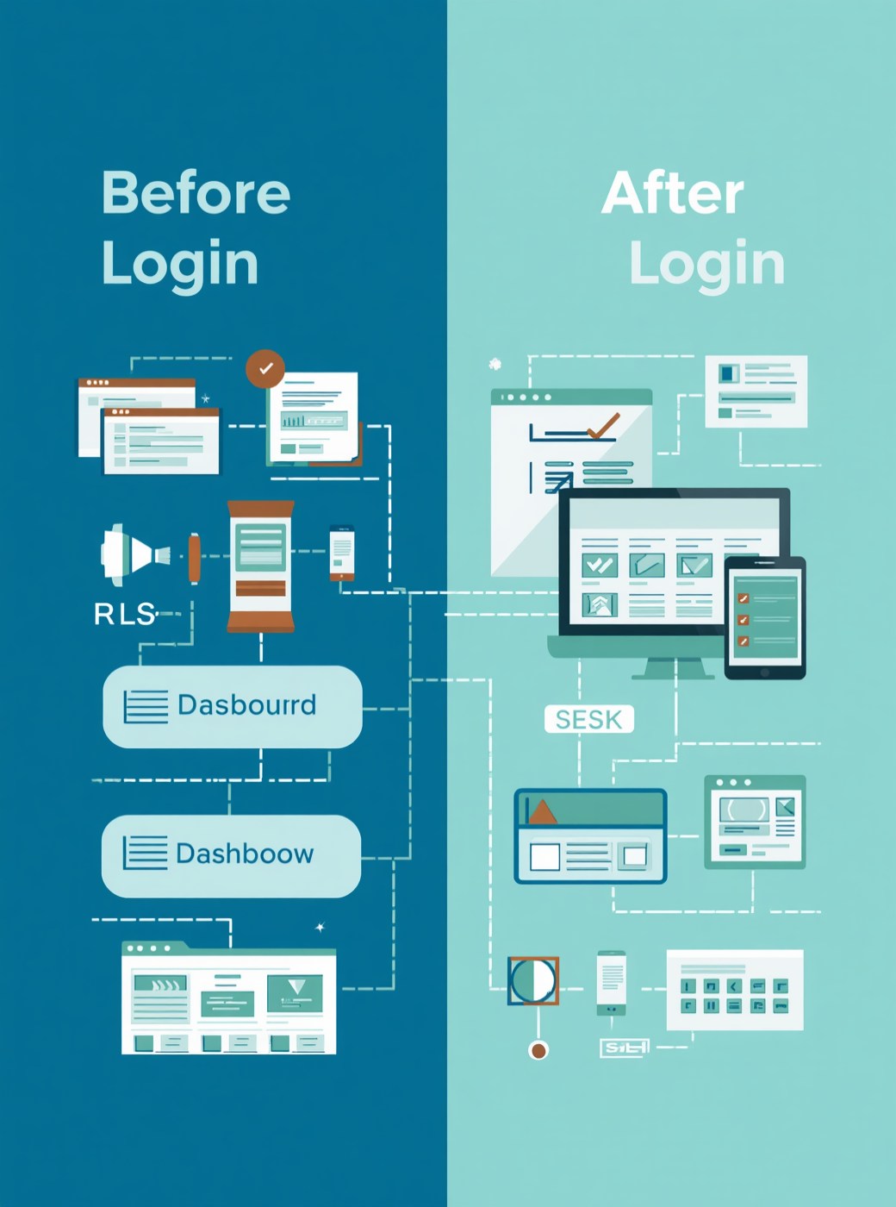

登入前 vs 登入後差別
瞭解使用權限差異
未登入的功能
登入後的功能
  瀏覽教學資源
  查看操作手冊
  觀看教學影片
  查詢資訊
  無法填寫資料
  無法申請認證
  認證申請（初階／進階）
  填寫學習歷程
  上傳與管理文件
  參與研習與輔導
  查看個人進度與通知
Notes:
「老師看這一頁就好，重點只有一個——登入前後差在哪裡」
👉 左邊：
「未登入就是看資料，但不能填寫、不能申請」
👉 右邊：
「登入後才可以申請認證、填寫歷程，系統也會幫你記錄」
「協助老師累積你的專業發展紀錄」

Slide 17

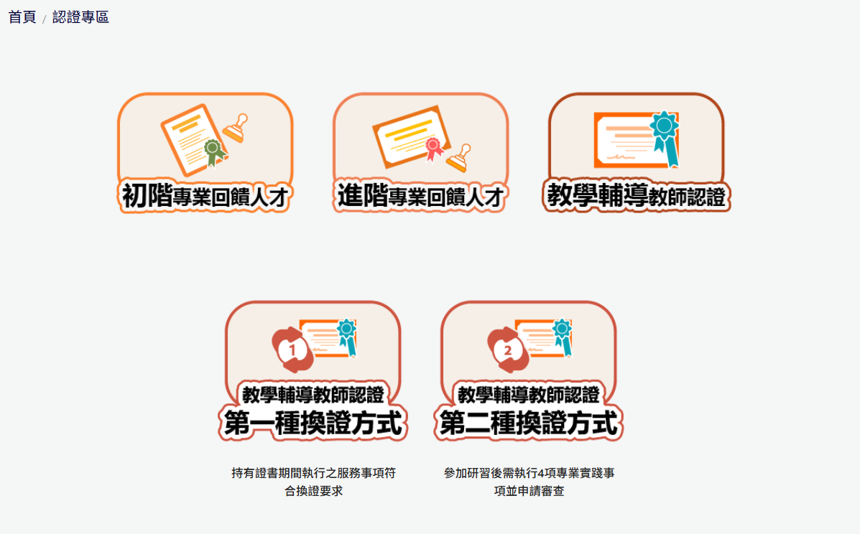
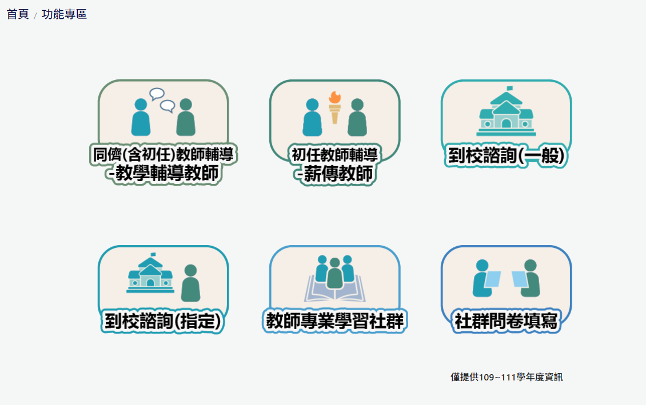
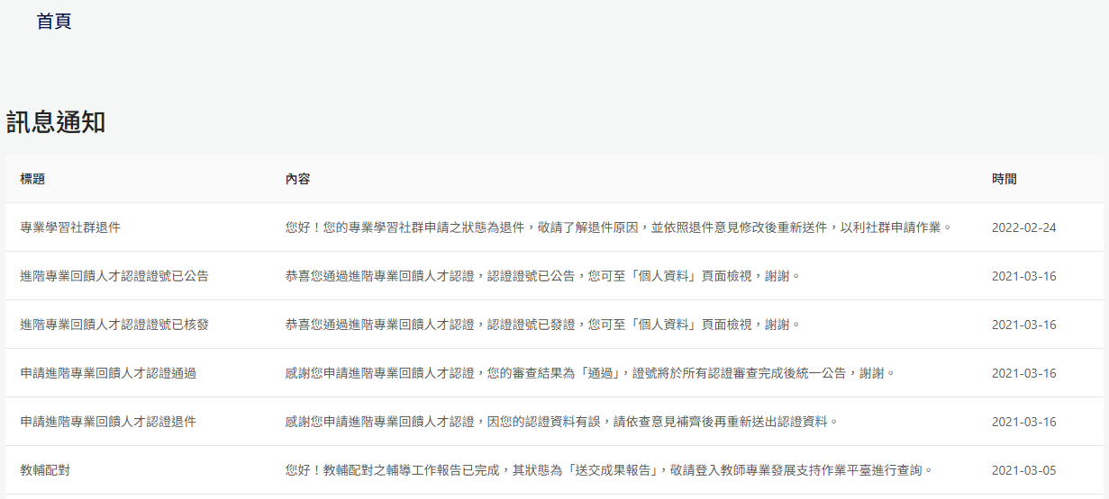
登入後，可以做什麼？
平臺功能
管理個人資料、建立學習歷程、熟悉功能、視需求使用

Slide 18
首次登入操作指引
請於使用者登入後【點選全教網漫遊】
Notes:
https://drive.google.com/file/d/1Qfp2TKUVUkSfSf0U2mGj9fXx6KK732ry/view?usp=sharing

Slide 19
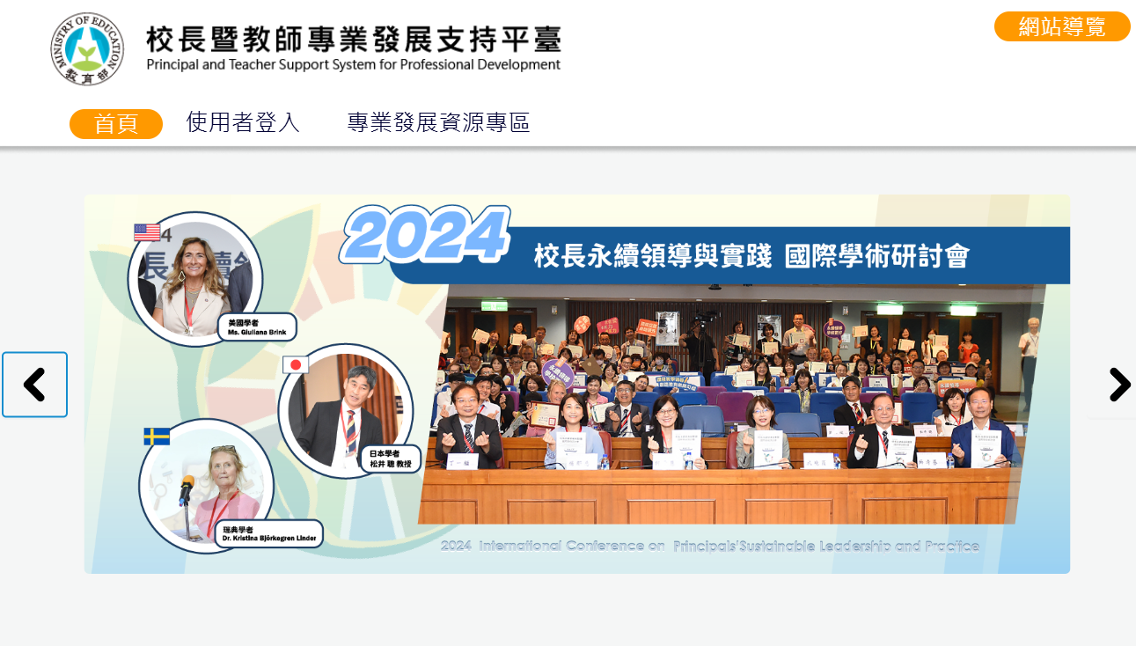
登入教學-校長暨教師登入(1/12)
請點選網頁中的
使用者登入

Slide 20
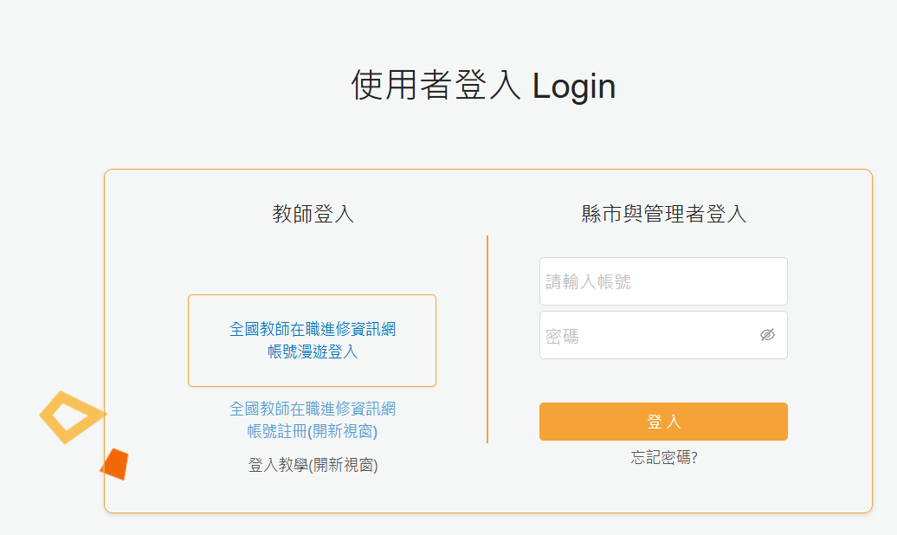
登入教學-校長暨教師登入(2/12)
請由網頁中使用者登入左邊
全國教師在職進修資訊網帳號漫遊登入

Slide 21
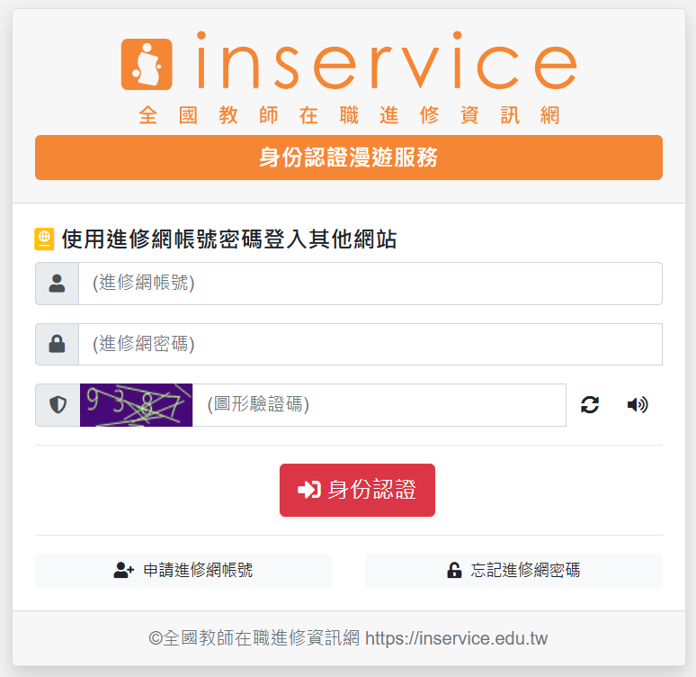
登入教學-校長暨教師登入(3/12)
請輸入帳號密碼後，點選身份認證

Slide 22
登入教學-校長暨教師登入-忘記帳號密碼(4/12)
如果校長暨教師忘記全教網帳號密碼，可以與全教網聯繫取回。
電話諮詢服務時間：每周一至五
早上 9:00-12:00 下午 14:00-17:00
諮詢管道：TEL：（07）7258600
或是直接透過網路取回您的密碼。
https://www2.inservice.edu.tw/script/PassMail.aspx

Slide 23
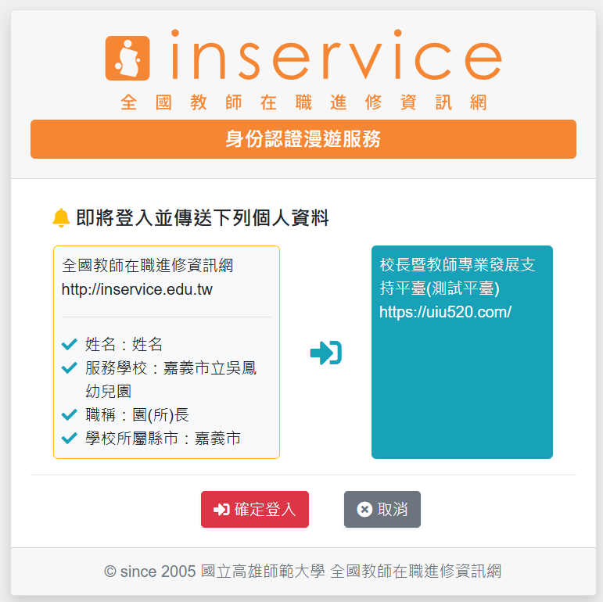
登入教學-校長暨教師登入(5/12)
請協助確認相關資料是否為本人並按確認登入
帶入資料

Slide 24
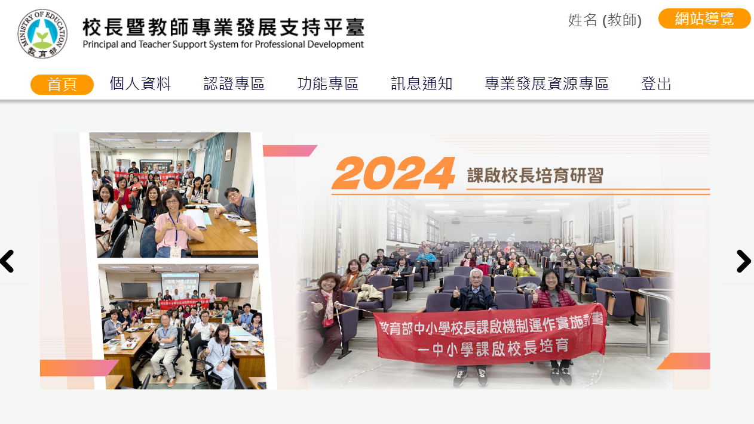
登入教學-校長暨教師登入(6/12)
點選網頁右上方名字或個人資料進行認證

Slide 25
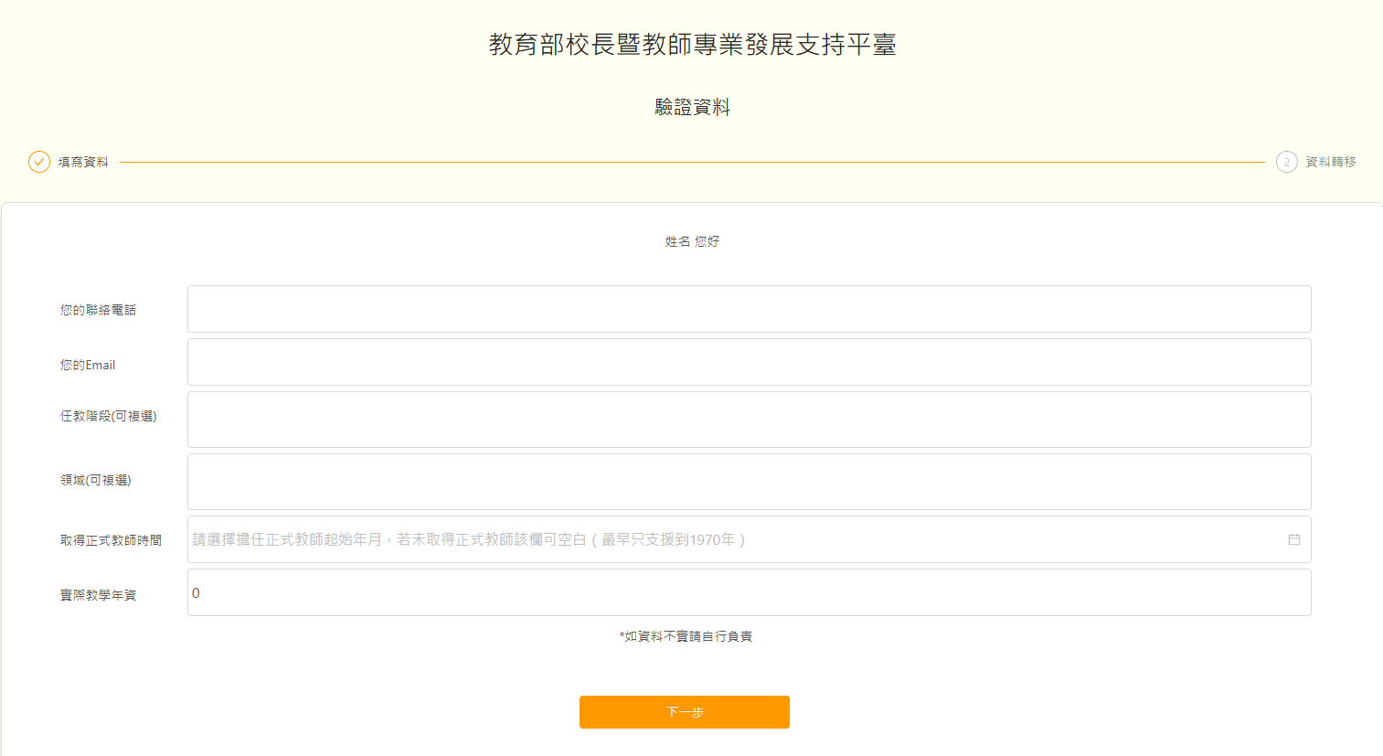
登入教學-校長暨教師登入-
首次需進行信箱認證(7/12)
您的聯絡電話
您的Email
任教階段(可複選)
領域(可複選)
取得正式教師時間
實際教學年資
請填寫相關資料進行信箱驗證

Slide 26
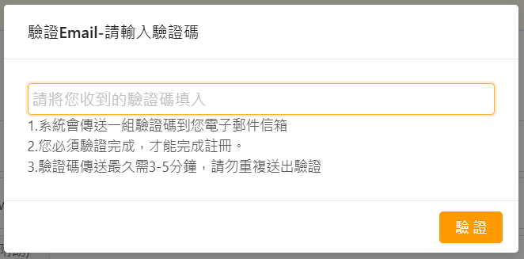
登入教學-校長暨教師登入(8/12)
收信，信箱驗證碼通知

Slide 27
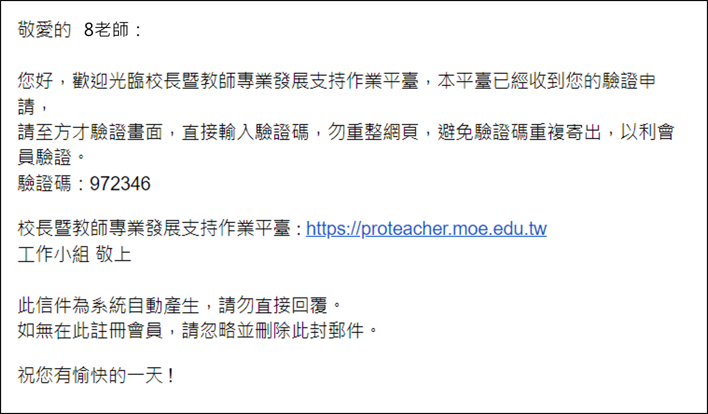
登入教學-教師登入(9/12)
查看
信箱驗證碼

Slide 28
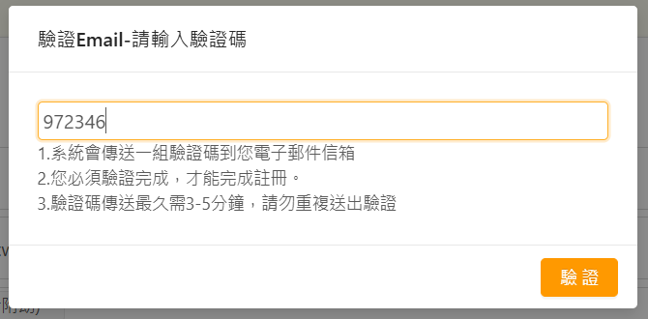
登入教學-校長暨教師登入(10/12)
輸入信箱驗證碼

Slide 29
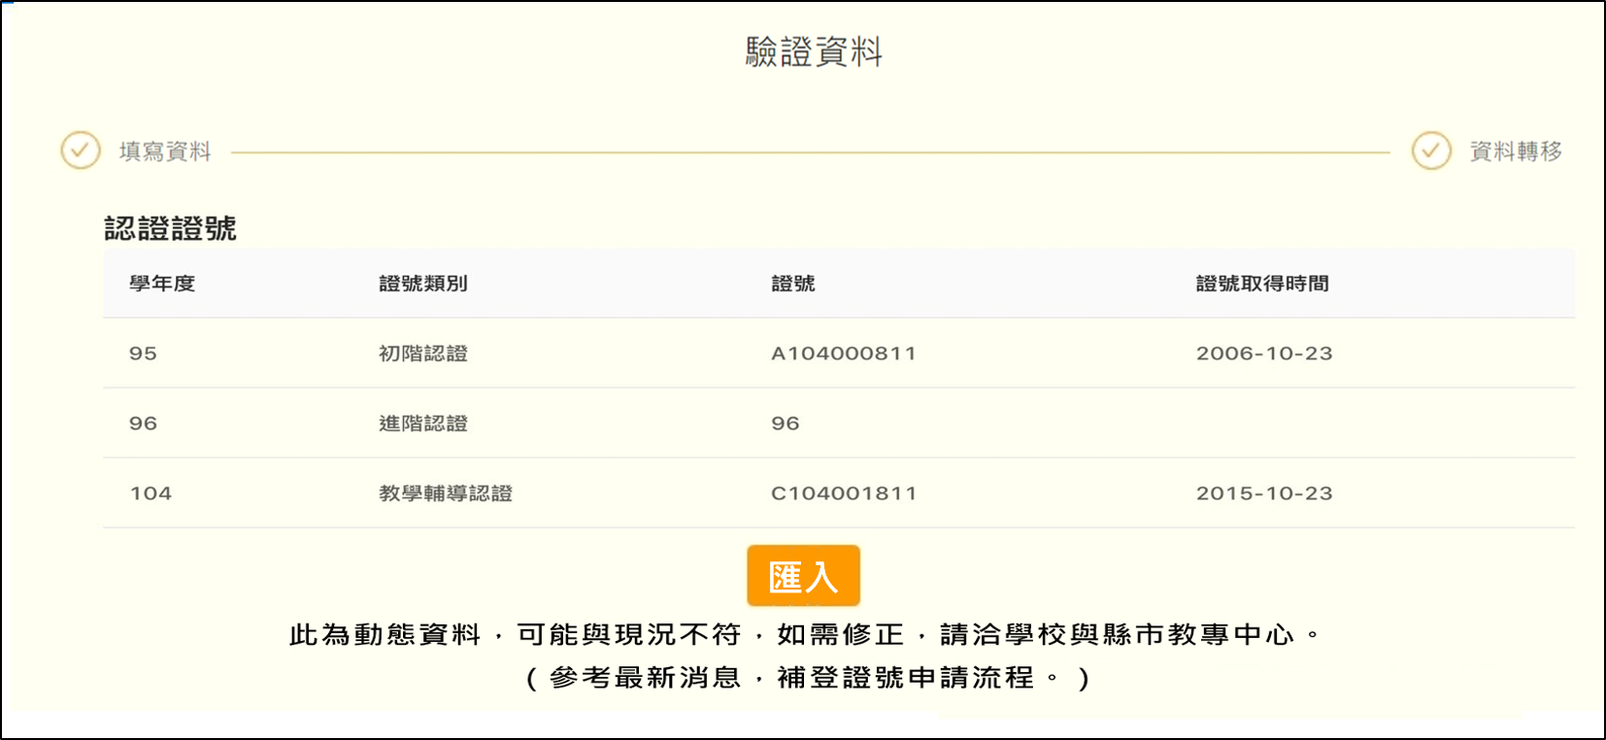
登入教學-校長暨教師登入-
有資料可匯入(11/12)
請按匯入，證號可為年度或字號。如有疑問請匯入後，再與認證單位聯繫確認。

Slide 30
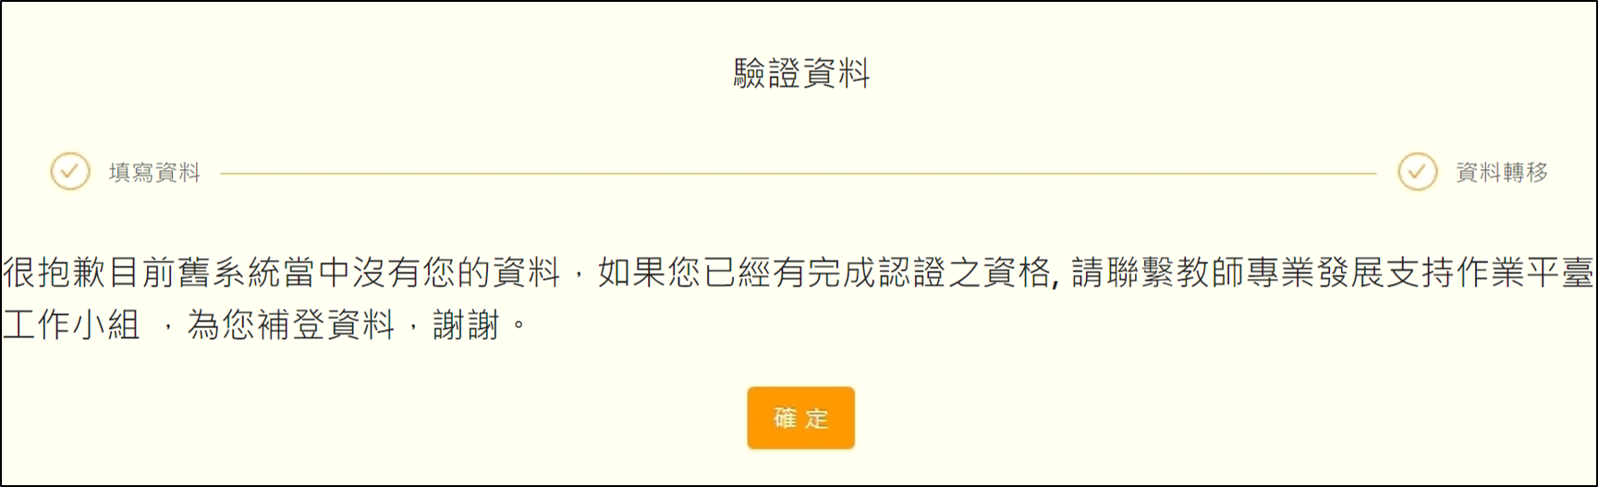
登入教學-校長暨教師登入-
無資料可匯入(12/12)
若無資料直接按確定
若有補登需求請洽平臺

Slide 31
專業發展學習歷程檔案
提供線上參與之歷程記錄，包含【表單】【檔案上傳】【封面與內頁】

Slide 32

專業學習歷程檔案
點選
個人資料

Slide 33
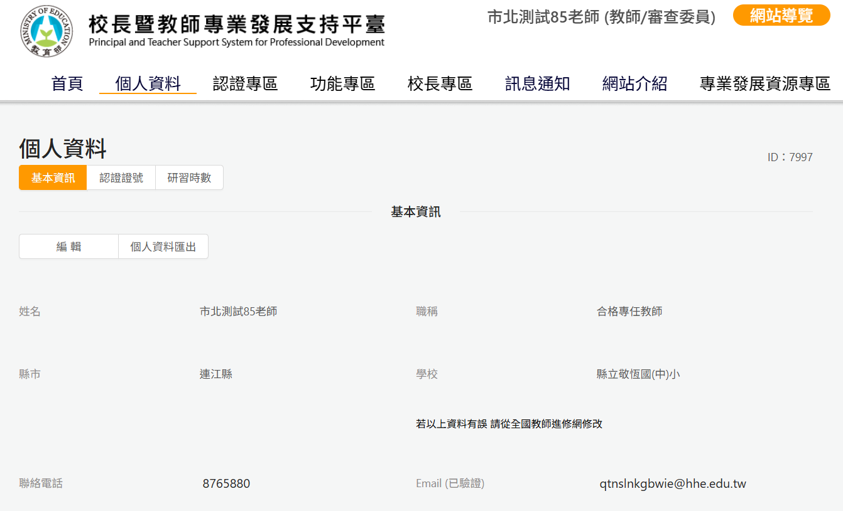
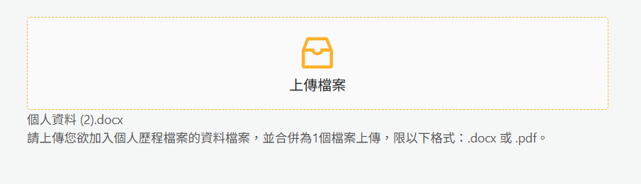
專業學習歷程檔案
可點選
進行個人資料編輯
可依需求
上傳1份檔案至平臺

Slide 34
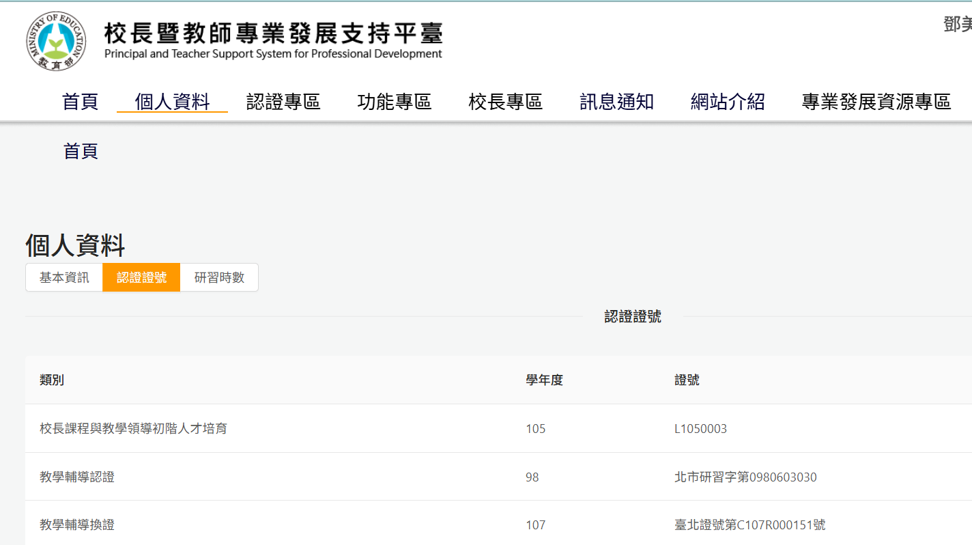
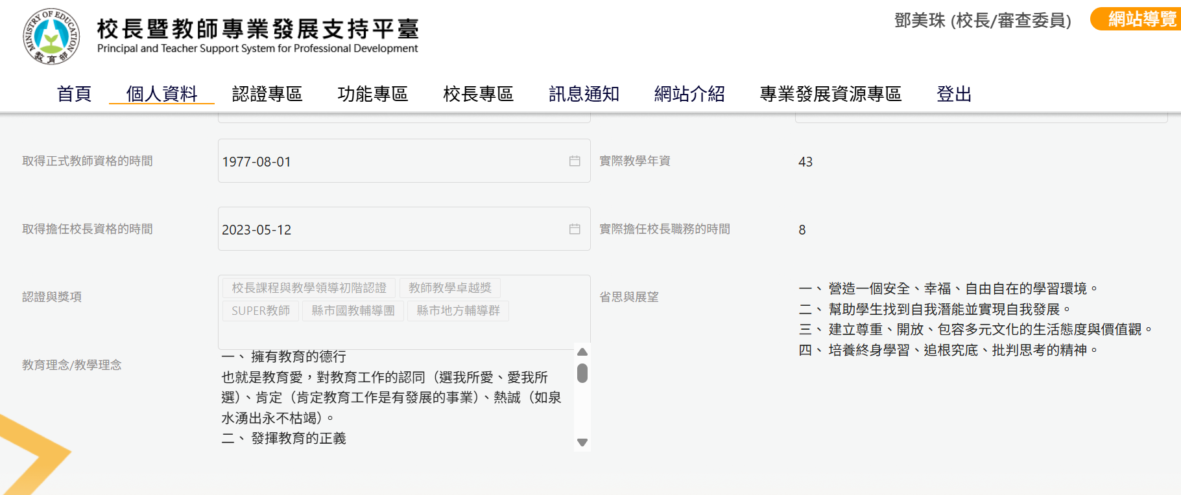
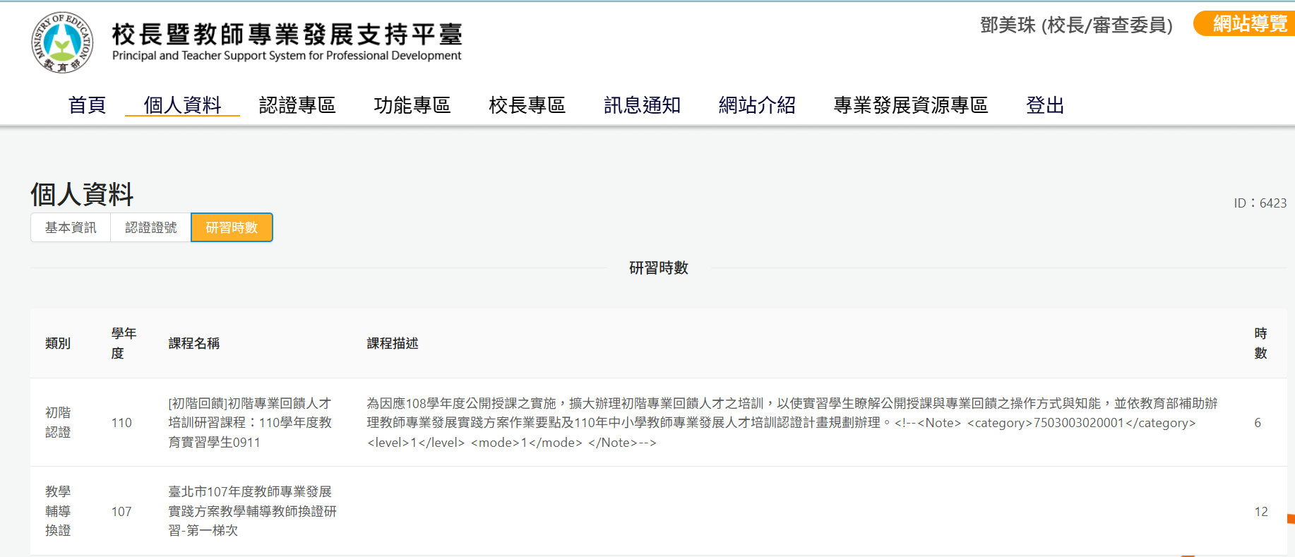
專業學習歷程檔案

Slide 35
專業學習歷程檔案
點選
個人資料匯出

Slide 36
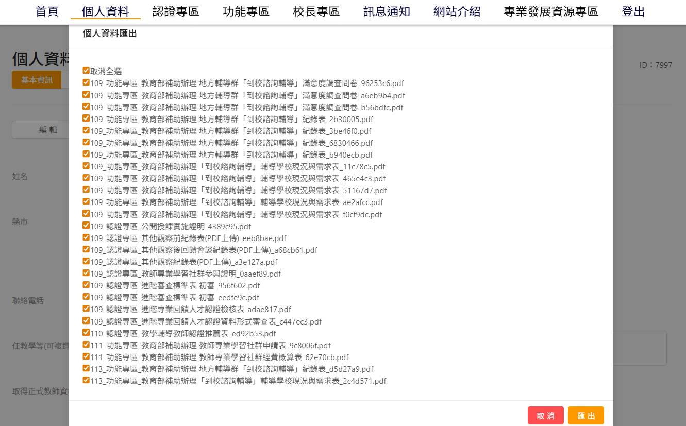
專業學習歷程檔案
系統預設全選
可以取消取選後，勾選要打包的資料。

Slide 37
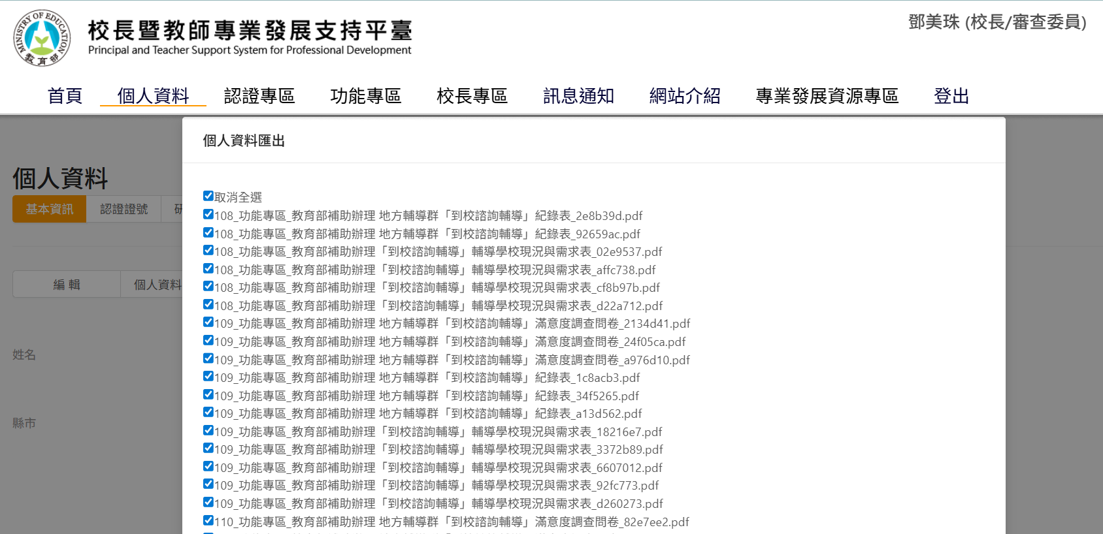
專業學習歷程檔案
線上填寫過的地方輔導群、諮詢輔導的任務執行資料截圖之畫面。

Slide 38
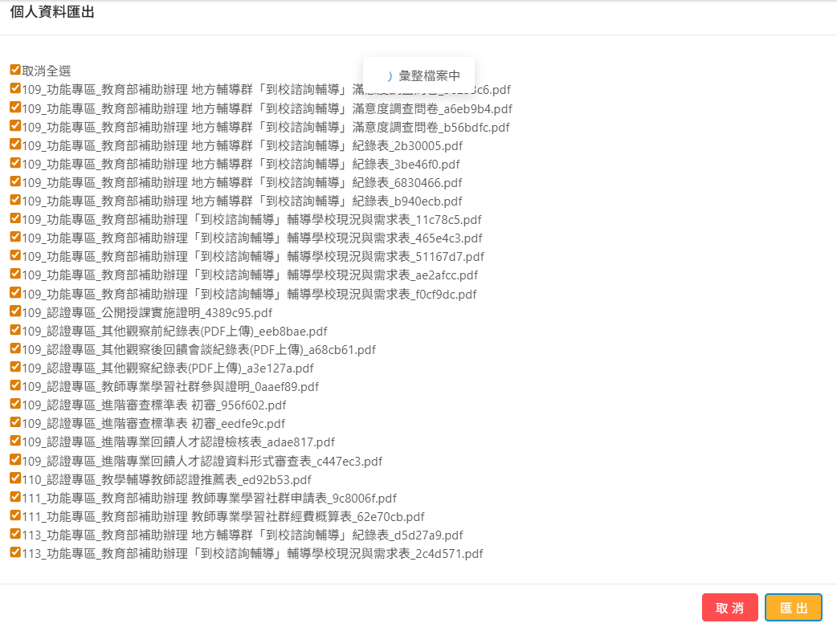
專業學習歷程檔案-下載的檔案形式說明
點選匯出後，
系統會出現「彙整檔案中」，
表示正在打包檔案。

Slide 39
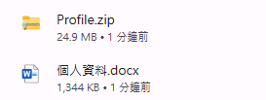
專業學習歷程檔案-下載的檔案形式說明
線上填寫過的相關表件，除了PDF上傳檔案可以直接下載，其他線上表單皆為及時截圖之畫面。

Slide 40
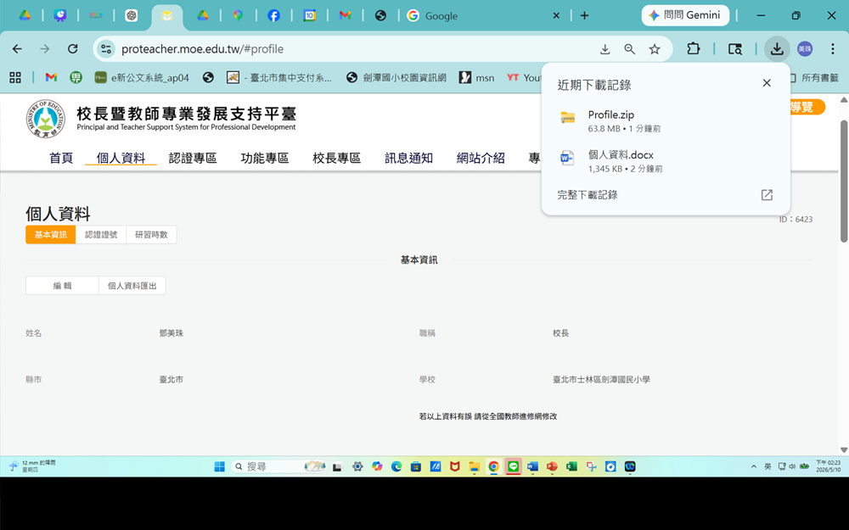
專業學習歷程檔案-下載的檔案形式說明

Slide 41
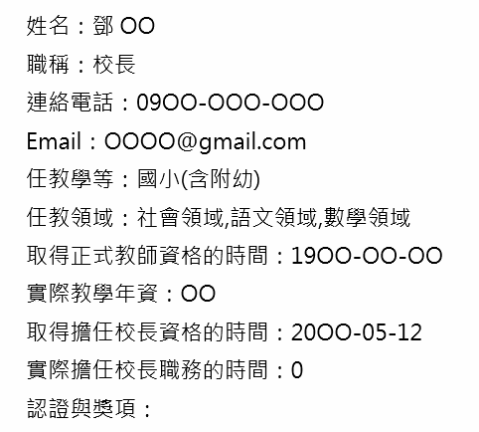
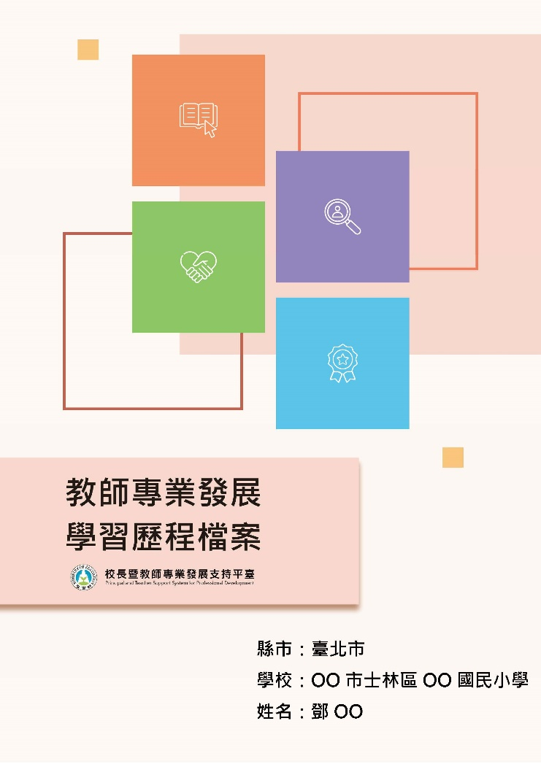
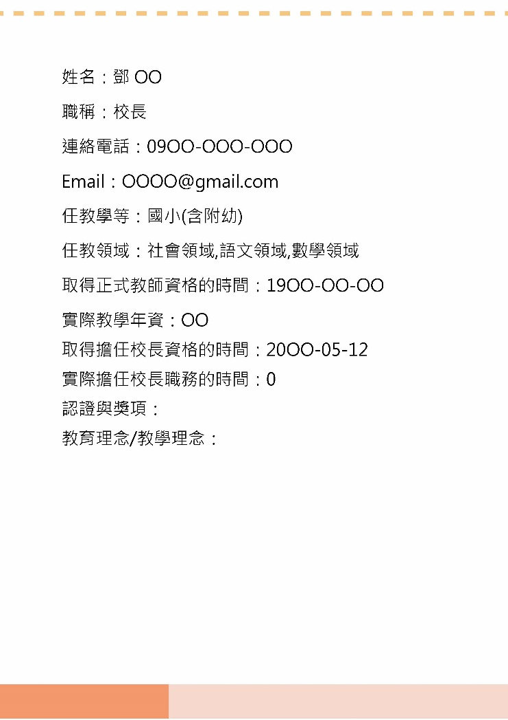
專業學習歷程檔案-下載的檔案-可編輯學習歷程檔案介紹
編輯個人基本資料，並可先於線上填寫教育理念
封面頁

Slide 42
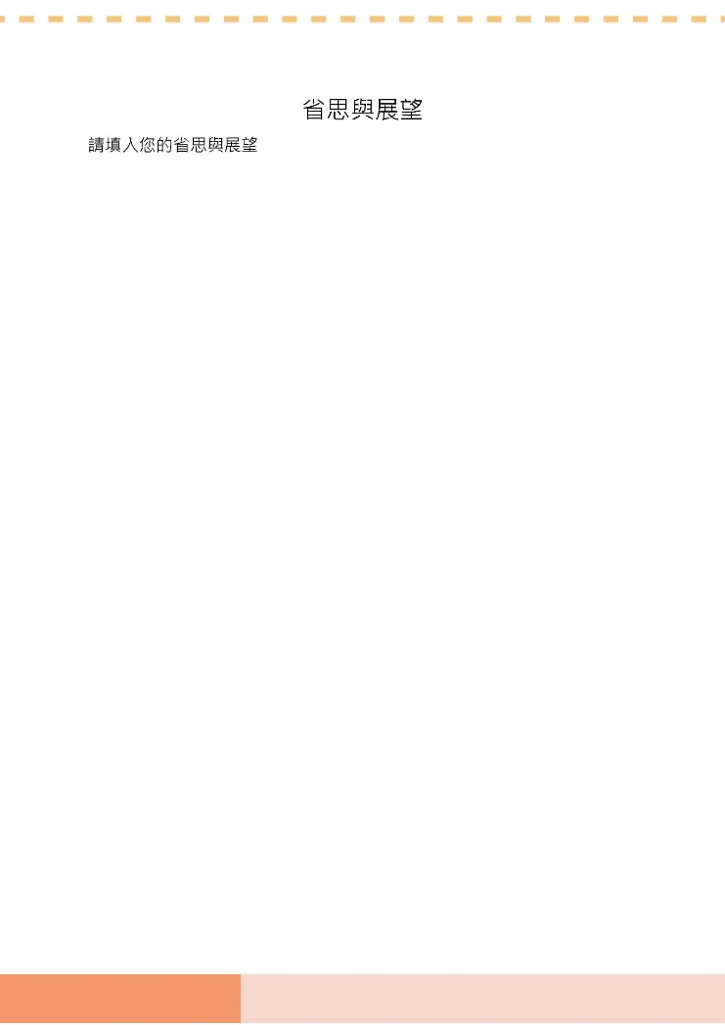
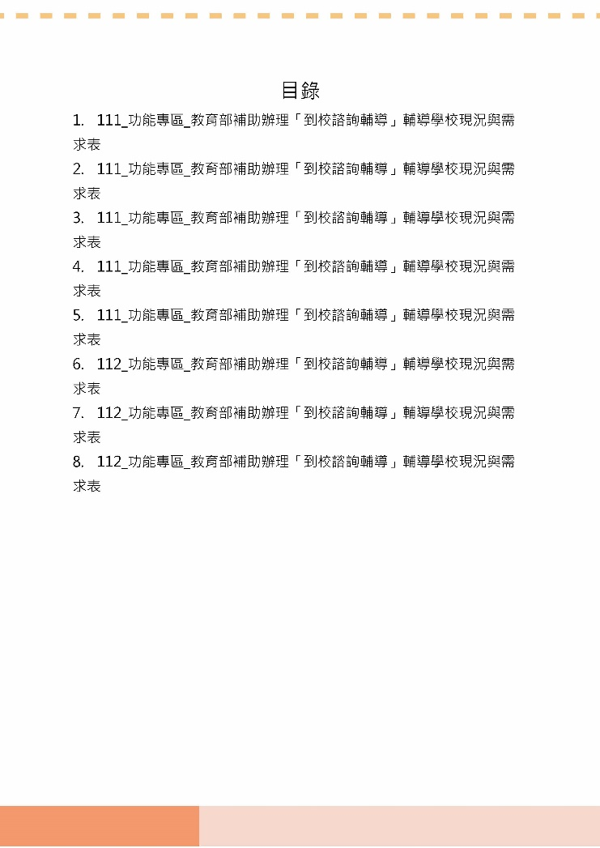
專業學習歷程檔案-下載的檔案-可編輯學習歷程檔案介紹
可先於線上填寫省思與展望
出現下載前挑選的
表單壓縮檔的表單名稱列表

Slide 43
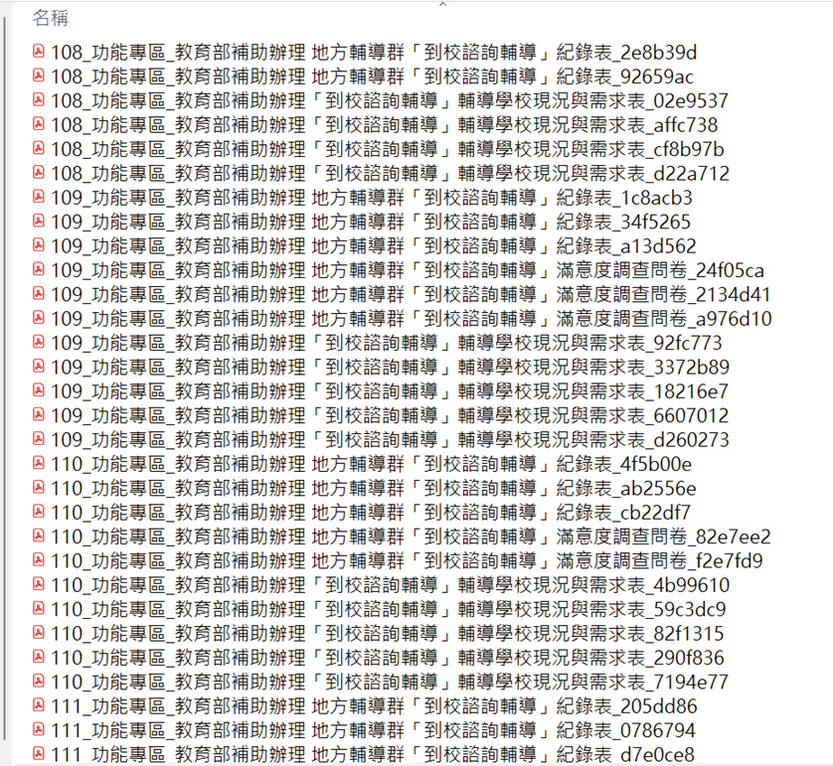
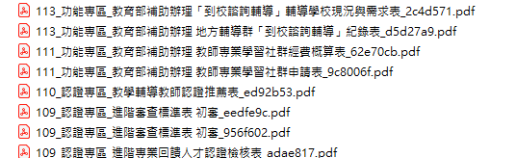
專業學習歷程檔案-下載的檔案-壓縮檔介紹
校長或教師於線上填寫過的相關表件，除了PDF上傳檔案可以直接下載，其他線上表單皆為及時截圖之畫面。
出現下載前挑選的
表單快照

Slide 44
「檔案建置與省思」經驗分享
邀請
1.亦欣校長、2. 瑞濱主任(5/11場次)
1.福裕校長、2.月慧主任(5/13場次)
分享「製作專業發展歷程檔案之案例建置與省思」經驗

Slide 45
實作時間
請各位到網站測試「個人專業發展學習歷程檔案」
如果校長暨教師忘記全教網帳號密碼,可以與全教網聯繫取回，
或是直接透過網路(忘記密碼)取回您的密碼。
電話諮詢服務時間:每周一至五
早上 9:00-12:00 下午 14:00-17:00
諮詢管道:TEL:(07)7258600
https://www2.inservice.edu.tw/script/PassMail.aspx

Slide 46
Q&A時間
歡迎提出問題與經驗分享
平台竭誠為您服務

Slide 47

謝謝聆聽
Notes:
謝謝您的耐心聆聽
歡迎各縣市及全國中小學教師
使用本平臺！

